Slide 1

Муниципальное автономное дошкольное образовательное учреждение г.Хабаровска «Детский сад комбинированного вида №204»
Обобщение опыта работы на тему:
«Использование здоровьесберегающих технологий на музыкальных занятиях»
Выполнила: Чуприна
Елена Владимировна,
музыкальный руководитель

Slide 2

Актуальность:
.
Сегодня на смену увлекательным коллективным играм пришли компьютерные, книгам – телевидение, живому общению – социальные сети. У ребенка становится все меньше времени для подвижных игр, прогулок, общений со сверстниками. Нарушение баланса между игрой и другими видами детской деятельности, между разными видами игр негативно сказывается как на состоянии здоровья, так и на уровне развития двигательных способностей детей, физическое развитие и подготовленность детей часто не соответствует возрастным нормам.
В условиях вариативности образования, недостаточно разработаны теоретические и практические уровни большинства используемых программ, ориентированных на развитие творческого потенциала дошкольников. Ежегодные обследования специалистами состояния физического, эмоционального и психического здоровья указывают на неблагоприятную тенденцию к росту различных отклонений в развитии.

Slide 3

Поэтому педагоги дошкольных учреждений, в том числе и музыкальные руководители, должны комплексно решать задачи физического, интеллектуального, эмоционального и личностного развития ребёнка, подготовки его к школе, активно внедряя в этот процесс наиболее эффективные технологии здоровьесбережения.
Дошкольное образовательное учреждение имеет большие потенциальные возможности для формирования у детей здоровьесберегающей культуры, навыков здорового образа жизни. Это связано с системностью обучения и воспитания в ДОУ, возможностью поэтапной реализации поставленных задач с учётом возрастных и психологических возможностей детей-дошкольников, а так же с выбором альтернативных форм и методов организации учебно-воспитательного процесса, строящихся на общепедагогических принципах: научности и доступности, непрерывности и практической целеустремлённости, гуманизации, динамичности и открытости.

Slide 4

«Великие о целебной силе музыки»
Пифагор, Аристотель, Платон считали, что музыка восстанавливает нарушенную болезнью гармонию в человеческом теле. Выдающийся врач всех времён и народов Авиценна ещё тысячу лет назад лечил музыкой больных нервными и психическими заболеваниями.
В.М.Бехтерев доказал, что музыка может вызывать и ослаблять возбуждение организма.
П.Н.Анохин, изучая вопросы влияния мажорного или минорного лада на самочувствие, сделал вывод о положительном влиянии мелодического и ритмического компонентов музыки на работоспособность или отдых человека.
В «Теории и методике музыкального воспитания в детском саду» Н.А.Ветлугина пишет, что пение развивает голосовой аппарат, речь, укрепляет голосовые связки, регулирует дыхание. Ритмика улучшает осанку ребёнка, координацию, уверенность движений. Развитие эмоциональной отзывчивости и музыкального слуха помогают активизировать умственную деятельность.
Таким образом, музыка – это одно из средств физического развития детей.

Slide 5

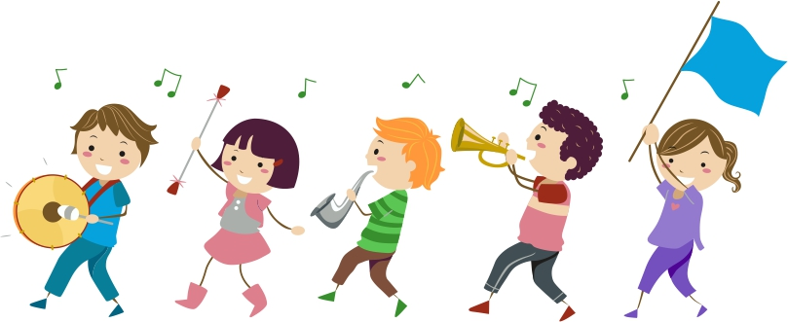
Здоровьесберегающие технологии (понятие, цели, задачи)
«Здоровьесберегающая технология» - это система мер, включающая взаимосвязь и взаимодействие всех факторов образовательной среды, направленных на сохранение здоровья ребенка на всех этапах его обучения и развития. В концепции дошкольного образования предусмотрено не только сохранение, но и активное формирование здорового образа жизни и здоровья воспитанников.
Цель здоровьесберегающих образовательных технологий - обеспечение ребенку, в условиях комплексной информатизации образования возможность сохранения здоровья; формирование необходимых знаний, умений и навыков не только общеобразовательного характера, но и здорового образа жизни; использование полученных знаний в повседневной жизни.

Slide 6
Образовательные задачи:
Развивать музыкальные и творческие способности дошкольников в различных видах музыкальной деятельности, используя здоровьесберегающие технологии, исходя из возрастных и индивидуальных возможностей каждого ребёнка, звуковую культуру речи воспитанников, связную речь и её грамматический строй.
Формировать начала музыкальной культуры.
Создавать предметно-развивающую среду и условия для формирования гармоничной, духовно богатой, физически здоровой
Воспитательные задачи:
Формировать положительное отношение ребёнка к окружающему миру, к своей семье, сверстникам, самому себе.
Развивать у детей позитивную оценку действительности, взглядов, вкусов, идеалов с учётом индивидуальных психофизических особенностей.
Воспитывать уважительное отношение к культуре страны, народа, родного города.
Создавать положительную основу для воспитания патриотических чувств.

Slide 7

Оздоровительные задачи:
Сохранять и укреплять физическое и психическое здоровье.
Создавать условия, обеспечивающие эмоциональное благополучие каждого ребёнка.
С помощью здоровьесберегающих технологий повышать адаптивные возможности детского организма.

Slide 8
Применение здоровьесберегающих технологий на музыкальных занятиях.
Музыкальные занятия – основная форма работы с детьми в ДОУ, следовательно, привычные виды музыкально-игровой деятельности, можно и нужно разнообразить с пользой для здоровья.
Валеологические песенки-распевки или по простому «здоровалки».
С них начинаются музыкальные занятия. Несложные добрые тексты, в основном построенные на диалоге взрослого и детей, и мелодия, звучащая в мажоре, так же поднимают настроение, задают тон творческой деятельности.
«Здравствуйте, ладошки», авт. М.Картушина, «Здравствуйте те, кто родился…», авт. Н.Шуть, «Приветствие», авт.Ложкин.
Пальчиковые игры, используются в виде песенок, потешек или несложных стихотворений без музыкального сопровождения и на фоне музыки. Например, «Моя семья», «Две сестрицы две руки», «Сколько пальчиков на ручке», авт.Железновы, «Трик – трак», «Паучок и гамачок», «Паучина» и многие другие.
Систематические упражнения по тренировке движений пальцев наряду со стимулирующим влиянием на развитие речи являются мощным средством повышения работоспособности головного мозга. Формирование словесной речи ребенка начинается, когда движения пальцев рук достигают достаточной точности.
Развитие пальцевой моторики подготавливает почву для последующего формирования речи. Поскольку существует тесная взаимосвязь и взаимозависимость речевой и моторной деятельности, то при наличии речевого дефекта у ребенка особое внимание необходимо обратить на тренировку его пальцев.

Slide 9



Регулярное включение в ход занятия музыкальных пальчиковых игр стимулирует действие речевых зон коры головного мозга детей; совершенствует внимание и память; формирует ассоциативно-образное мышление; облегчает будущим школьникам усвоение навыков письма.
Дыхательная гимнастика. Данная технология тренирует у ребёнка силу вдоха и выдоха (продолжительность выдоха), учит правильно брать дыхание, протяжно выдыхать.
Для тренировки длинного выдоха незаменимы упражнения «Задуй свечу», «Сдуй снежинку или листик с ладошки», «Мыльные пузыри». Развивать силу вдоха и выдоха помогают пиктограммы. Ребёнок, с помощью наглядного пособия, учится задерживать дыхание, определять направление мелодии, усиливать и затухать голосовую динамику.
Высоким оздоровительным потенциалом обладают упражнения из дыхательной гимнастики А.Н.Стрельниковой. Принцип данной гимнастики – короткий и резкий вдох носом в сочетании с движениями, сжимающими грудную клетку. Это вызывает общую физиологическую реакцию всего организма, обеспечивающую широкий спектр позитивного воздействия.
Выполнение дыхательной гимнастики помогает сохранить, укрепить здоровье ребенка. Она дает возможность зарядиться бодростью и жизнерадостностью, сохранять высокую работоспособность. Гимнастика хорошо запоминается, выполняется легко и свободно.

Slide 10
При разучивании песен на музыкальных занятиях часто приходится наблюдать, что некоторые дети неправильно произносят звуки. Это говорит о неполном развитии мышц речевого аппарата. Верному произношению звуков, слогов, слов способствует артикуляционная гимнастика. Основная цель артикуляционной гимнастики - выработка качественных, полноценных движений органов артикуляции, подготовка к правильному произнесению фонем.
Артикуляционные гимнастики Е. Косиновой, Т. Куликовской, В. Цвынтарного способствуют тренировке мышц речевого аппарата, ориентированию в пространстве, учат имитации движений животных. В результате этой работы, у детей повышаются показатели уровня развития речи, певческих навыков, улучшаются музыкальная память, внимание.
Данная гимнастика бывает двух видов: пассивная (взрослый выполняет движение за ребёнка) и активная (ребёнок самостоятельно выполняет упражнения). Пассивные движения постепенно переводятся в пассивно-активные, а затем и в активные. Артикуляционные упражнения бывают беззвучными и с участием голоса. На музыкальных занятиях эти упражнения проводятся под счёт, с хлопками, под музыку, а также в сочетании с дыхательно-голосовыми упражнениями. Игра с язычком проводится не более 2-3 минут, обычно перед пением.

Slide 11
Одной из творческой формы работы с детьми являются – речевые игры. Доказано, что музыкальный слух развивается совместно с речевым. Такие средства музыкальной выразительности, как ритм, темп, тембр, динамика, артикуляция, форма, являются характерными и для речи. Следовательно, использование речевых игр на музыкальных занятиях позволяет детям с самого раннего возраста овладевать всем комплексом выразительных средств музыки. Речевые игры и упражнения на музыкальных занятиях могут сопровождаться движениями, жестами. Цель таких игр - развитие ритмического чувства у детей. «Звучащие» жесты (хлопки, шлепки, притопы и др.), являются самым эффективным средством развития чувства ритма. Объяснение эффективности данного метода таково: ритмические импульсы, проходящие через тело, запоминаются навсегда, так как ритмическое чувство развивается через движение и мышечные ощущения человека. Этот биологический закон развития музыкальности широко использовал немецкий композитор и педагог Карл Орф. Звучащие жесты в орфовской педагогике принято на определённом этапе «переносить» на музыкальные инструменты.
Впоследствии, данную теорию активно практикует педагог – новатор Т.Э.Тютюнникова. Ею создана целая система работы - «Элементарное музицирование с дошкольниками». Приём «Звучащие жесты», так же применяется в творчестве И.М.Каплуновой. Яркие, весёлые детские речевые игры с движениями представлены в методических пособиях: «Этот замечательный ритм», «Весёлый оркестр».

Slide 12
Одной из составляющей оздоровительной работы на музыкальных занятиях – является игровой массаж. Цель данной технологии – обучение простейшим массажным приёмам через музыкально-игровую деятельность. Обычно, игровой массаж проводится под музыку – слова пропеваются, или ритмодекламируются, или музыка звучит просто фоном. Дошкольники закрепляют в игре навыки правильного выполнения элементарного самомассажа, развивают мелкую мускулатуру пальцев рук, учатся не давить с силой на указанные точки, а массировать их мягкими движениями пальцев, слегка надавливая или легко поглаживая.
Одной из перспективных и актуальных на сегодняшний день - является технология, направленная на коррекцию психоэмоционального напряжения - «Музыкотерапия». Время информационных технологий насыщенно, динамично, несёт огромную эмоциональную нагрузку не только на взрослых, но и, соответственно, на детей.
Статистика показывает, что за последнее время в дошкольных учреждениях участились у воспитанников случаи заболеваний нервной системы. Невозможно переоценить роль музыки в решении данной проблемы. Влияние на психическое состояние оказывает как мажорная, так и минорная музыка.
Грамотное использование музыкального материала, помогает поднять настроение, оптимизировать деятельность всех систем организма, улучшить функционирование высших нервных процессов. И, наоборот, при повышенной возбудимости, оказать терапию успокоения, тихой радости и грусти.

Slide 13
В работе с детьми используются два метода музыкотерапии: это пассивная и активная музыкотерапия. Пассивная музыкотерапия направлена на формирование положительного состояния ребёнка и выход из проблемной ситуации с помощью музыки. В данном контексте ребёнок является слушателем. Как известно, классическая музыка комплексно влияет на здоровье человека: гармонизует интеллект, эмоции и физическое состояние.
Активная музыкотерапия строится на приёме «освобождение творческих сил», то есть ребёнок творит в музыке (танцует, поёт, импровизирует, играет на музыкальных инструментах). Такой тип музыкотерапии способствует коррекции эмоциональных отклонений, тревожности, страхов, двигательных и речевых расстройств, отклонений в поведении, позволяет малышу погрузиться в творчество, расслабиться. При повышенной возбудимости используются музыкальные произведения релаксирующего характера, которые помогают восстановить дыхание, успокоиться, настроиться на последующую деятельность.
Таким образом, уровень развития детей в дошкольных учреждениях станет выше, если традиционные формы, методы и средства обучения и воспитания будут сочетаться с музыкотерапией. С помощью музыкотерапии можно создать оптимальные условия для развития детей, воспитания у них эстетических чувств и вкуса, избавления от комплексов, раскрытия новых способностей.

Slide 14
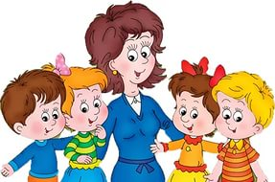
Взаимодействие музыкального руководителя с воспитателями и родителями.
Для эффективности музыкально-оздоровительной работы необходимо взаимодействие музыкального руководителя и воспитателя, которое подразумевает единый подход к воспитанию каждого ребёнка и единый стиль в целом. Воспитатель помогает закрепить пройденный материал с детьми в группе, организует предметно-развивающую среду, создаёт игровые формы в режимных моментах, а также условия для самостоятельной детской деятельности, то есть воспитатель осуществляет преемственность между музыкальными занятиями и другими звеньями процесса музыкально-оздоровительной работы в группе. Для обеспечения качества педагогической работы проводятся консультации (индивидуальные и групповые), практикумы по изготовлению пособий, дидактических игр, выступления на педагогических советах по итогам диагностики, планируется и организуется совместная педагогическая деятельность.

Slide 15

Сформировать у детей установку на здоровый образ жизни невозможно без участия родителей. Важно заинтересовать родителей, сделать их союзниками в своей работе. Взаимодействие ребенка и родителей – актуальный вопрос в современном обществе, ведь изменения ритма жизни современных родителей приводит к тому, что во взаимодействии взрослого с ребенком эмоциональный контакт сводится к минимуму. Безусловно, внутрисемейные отношения и отношение к ребенку родителей оказывают прямое влияние на становление внутреннего мира растущего человека.
В практике применяются индивидуально-дифференцированный подход, используются различные формы работы с родителями: открытые показы музыкальных занятий, индивидуальные консультации, наглядные консультации, выступления на родительских собраниях.

Slide 16
Результативность использования здоровьесберегающих технологий в музыкальном развитии дошкольников.
Обогащение содержания музыкального образования различными видами здоровьесберегательной деятельности, современными методами и приёмами, позволяет корректировать двигательную сферу, мелкую и общую моторику, устраняет речевые нарушения, преодолеваются барьеры в общении, ребёнок учится понимать себя и других, снимается психическое напряжение, гармонизируются взаимоотношения в социуме, развивается физическая, эмоциональная и психическая активность.
Использование здоровьесберегающих технологий на музыкальных занятиях носит игровой, творческий подход и подразумевает:
развитие музыкальных, творческих способностей детей;
воспитание эмоциональной отзывчивости, исполнительских навыков во всех видах музыкальной деятельности.
формирование устойчивого внимания, воображения, умения ориентироваться в пространстве, совершенствование образности в движениях, мимики, жестов;
корректирование речи;
воспитание коммуникативных качеств.

Slide 17
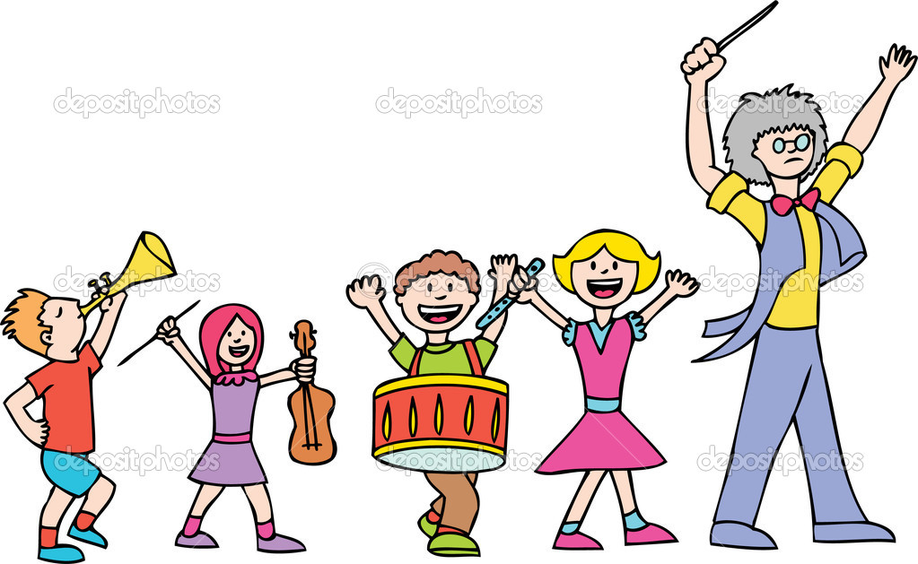
Вся образовательная работа строиться на диагностической основе, что позволяет грамотно прогнозировать перспективы здоровья, индивидуальные особенности детей, адекватно строить образовательный процесс с использованием специально подобранных для конкретного случая методов и приёмов.
Музыкальные занятия, с использованием технологий здоровьесбережения эффективны при учете индивидуальных и возрастных особенностей каждого ребенка, его интересов. В соответствии с этим, любые формы работы с детьми, строятся на планомерном, направленном усвоении материала, педагогической импровизации, варьирующей ход занятия, его содержание, методы и приёмы.
.

Slide 18
Вывод
Формирование умений с ранних лет заботиться о сохранении своего здоровья и здоровья своих близких, противостоять отрицательным явлениям в поведении окружающих становится приоритетным направлением в работе с детьми дошкольного возраста. Использование здоровьесберегающих технологий не только на музыкальных занятиях, но и во всей системе оздоровительной работы ДОУ, является актуальным, важным, основополагающим направлением в современной педагогике. Проблема здоровья детей в любом обществе и при любых социально-экономических и политических ситуациях актуальна, своевременна и достаточно сложна, так как оно определяет будущее страны, генофонд нации, научный и экономический потенциал общества.
Исходя из выше сказанного, планирую продолжать работу в данном направлении, накапливать практический материал, модернизировать методы и приёмы работы в образовательно - воспитательном процессе для последующего применения в практику.

Slide 19

Литература:
Арсеневская О.Н.. Система музыкально-оздоровительной работы в детском саду: занятия, игры, упражнения. Волгоград 2011.
Буренина А.И. программа «Ритмическая мозаика», Санкт-Петербург, 2000.
Вайнер Н.Э, Кастюнин С.А «Краткий энциклопедический словарь». Москва, 2003.
Гаврючина Л.В. «Здоровьесберегющие технологии в ДОУ»: методическое пособие / СПб.: Речь, 2007.
Гогоберидзе А. Г., Деркунская В. А. Теория и методика музыкального воспитания детей дошкольного возраста Санкт-Петербург, 2010.
Каплунова И.М. Программа «Ладушки».
Картушина М.Ю. «Логоритмические занятия в детском саду», 2003
Картушина М.Ю. Логоритмика для малышей: Сценарии занятий с детьми 3-4 лет. (Программа развития.) - М.: ТЦ Сфера, 2005.;
Мирясова В.И. Пальчиковые игры. М, 2007.
Никишина И.В. «Здоровьесберегающая педагогическая система», Москва 2011.
Примерная общеобразовательная программа дошкольного образования «От рождения до школы», под редакцией Вераксы Н.Е, Комаровой Т.С.
ТютюнниковаТ.Э. Программа «Тутти», Санкт-Петербург, 2012
Чистякова М.И. «Психогимнастика», Москва 1995.

Slide 20

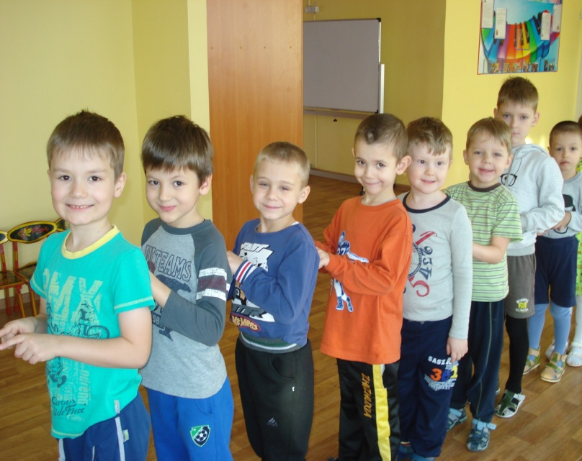
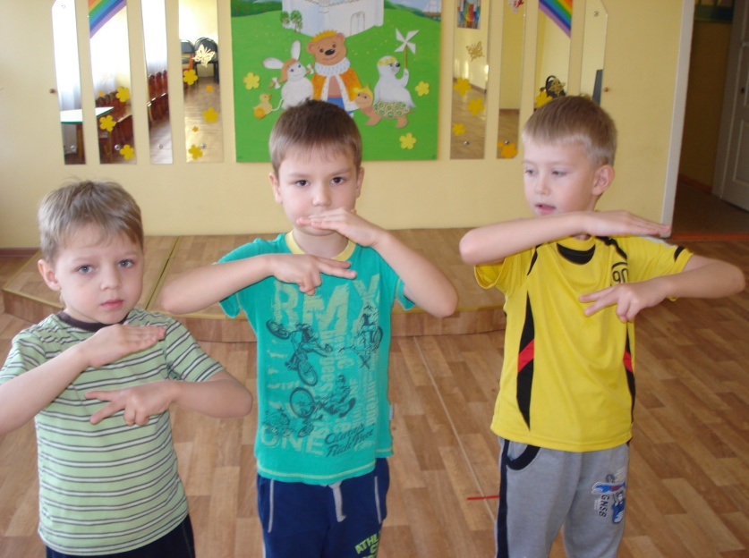
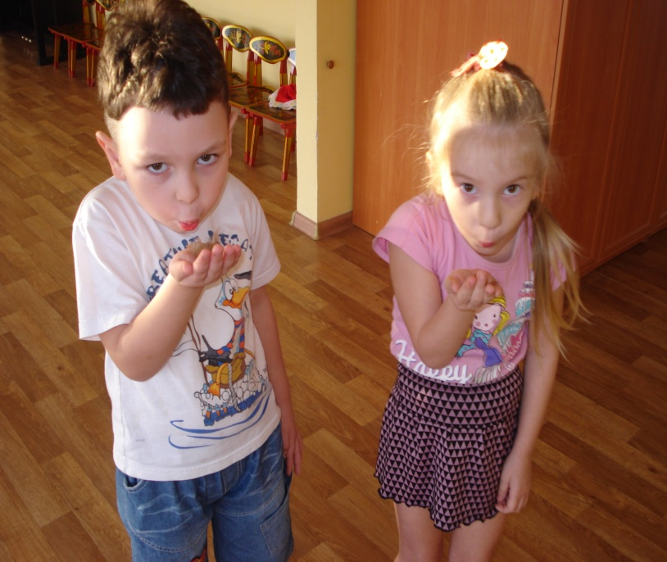
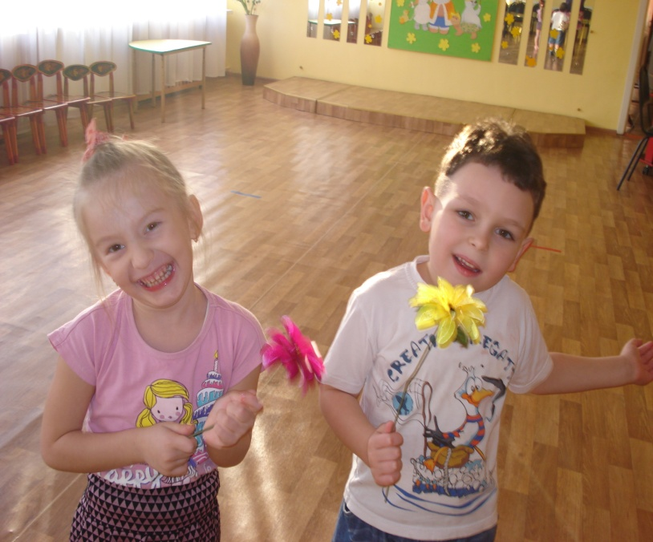

Slide 21

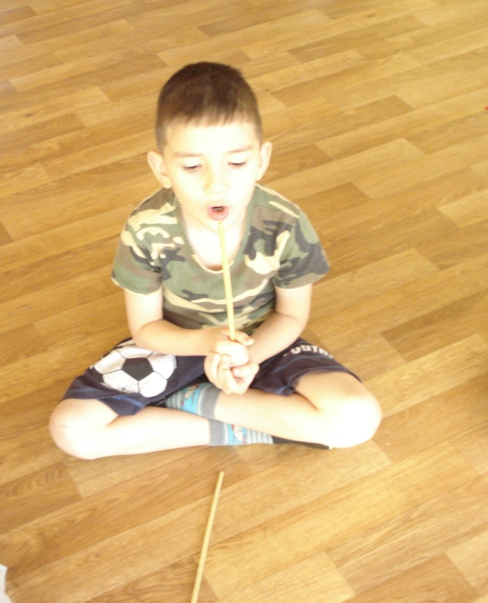
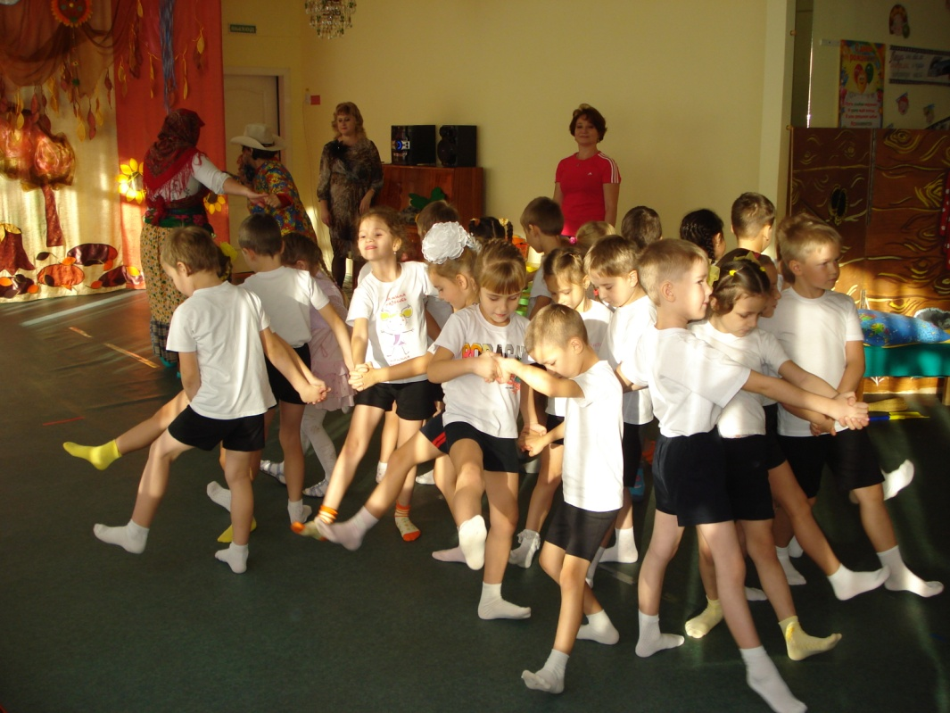
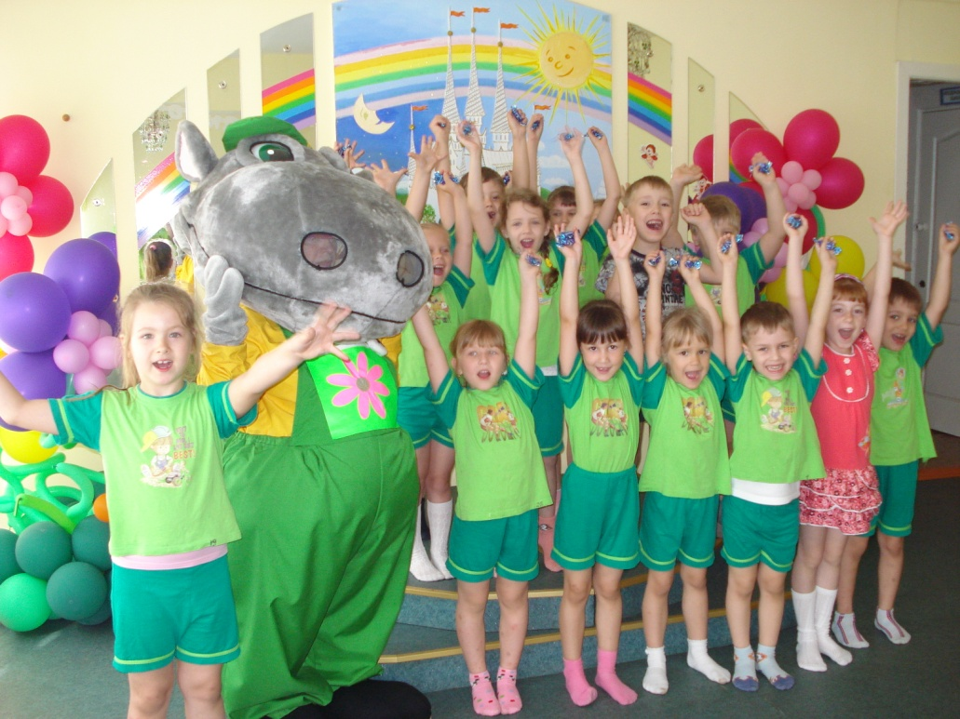

Slide 22
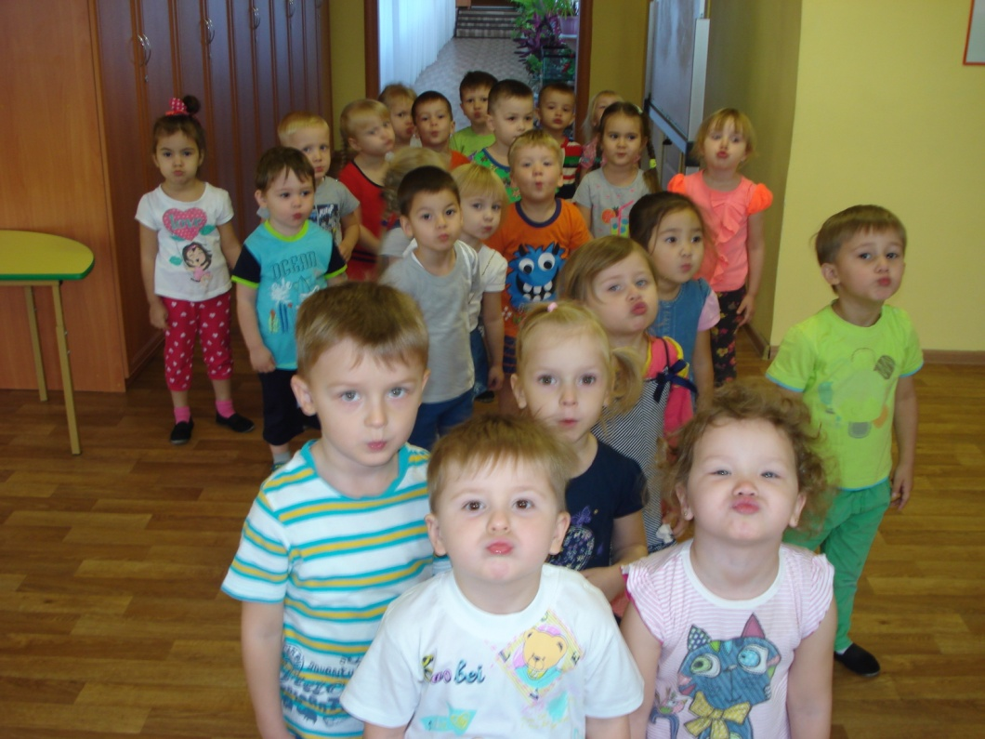
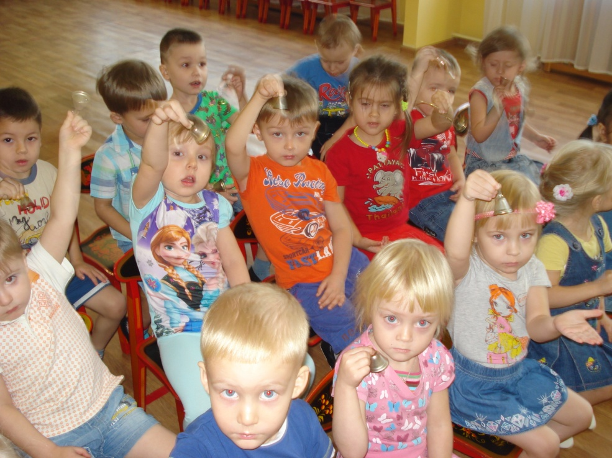

Slide 23


